Slide 1
讲道
被神激动的心
证道：宋景昌 牧师
经文：该 1:1-15
Notes:
请注意修改证道题目和讲员
标题为42

Slide 2
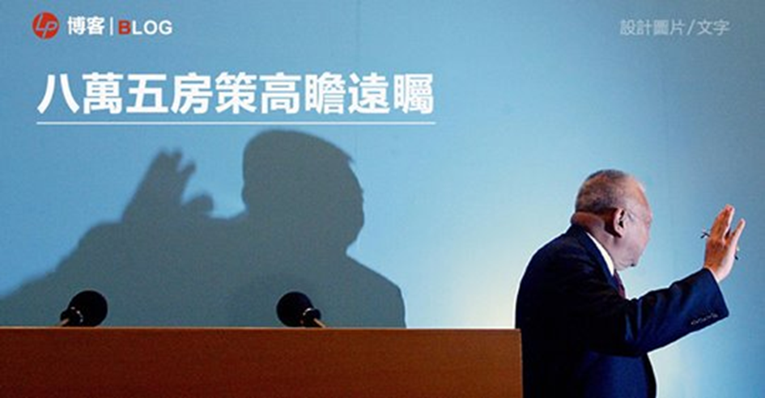
引言
1997年，香港政府提出每年要兴建不少于8万5千个可售卖的居住房，希望10年内全港七成的家庭可以自置居所，轮候租住公屋的平均时间由6.5年缩短至3年。

Slide 3
引言
当然，不是每一个项目都能够顺利进行，总是有不同主观或是客观的因素，让这个项目胎死腹中。
然而，只要主事人能够坦诚的承认错误失败，并且提出改变更新的方案，总会争取舆论一点同情甚至是支持和鼓励。

Slide 4
引言
让我们看以色列的一段历史，也是一个关于兴建的项目，然而，所兴建的，不是人居住的房子，乃是敬拜耶和华神的圣殿。

Slide 5
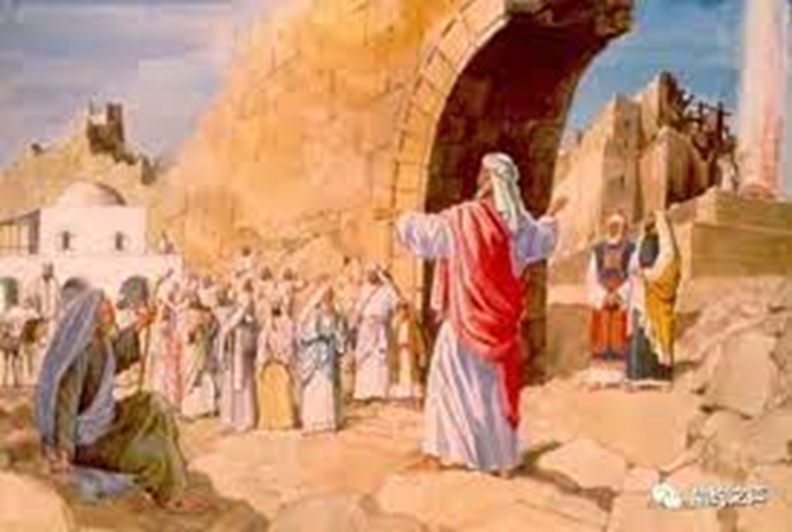
V1 一些背景
一些背景
v1 大利乌王第二年六月初一日，耶和华的话藉先知哈该，向犹大省长撒拉铁的儿子所罗巴伯和约撒答的儿子大祭司约书亚说：

Slide 6
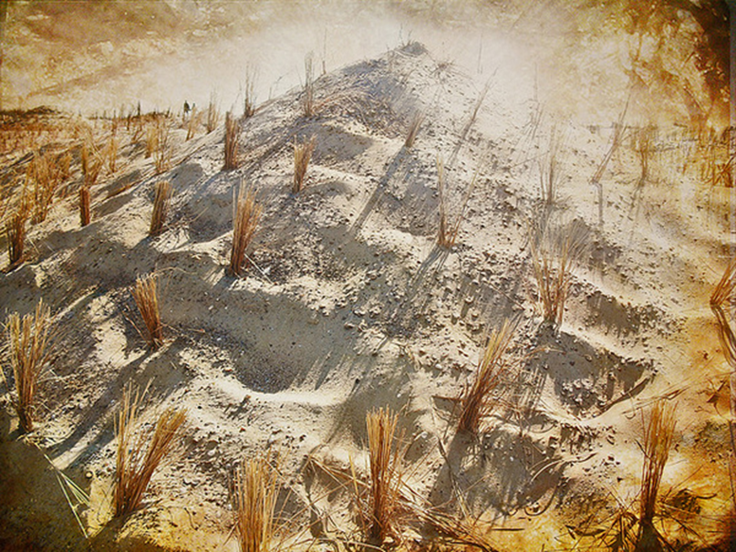
V1 一些背景
波斯王准许所有被俘虏到巴比伦的其他民族回归故土，重建属于他们原来的宗教信仰。
这一个政策应验了犹太人被灭亡时，杰里迈亚先知的预言，他们被掳七十年之后会回到耶路撒冷：『整片土地要变得荒凉可怕，他们要臣服于巴比伦王七十年。』(耶25:11) 。

Slide 7
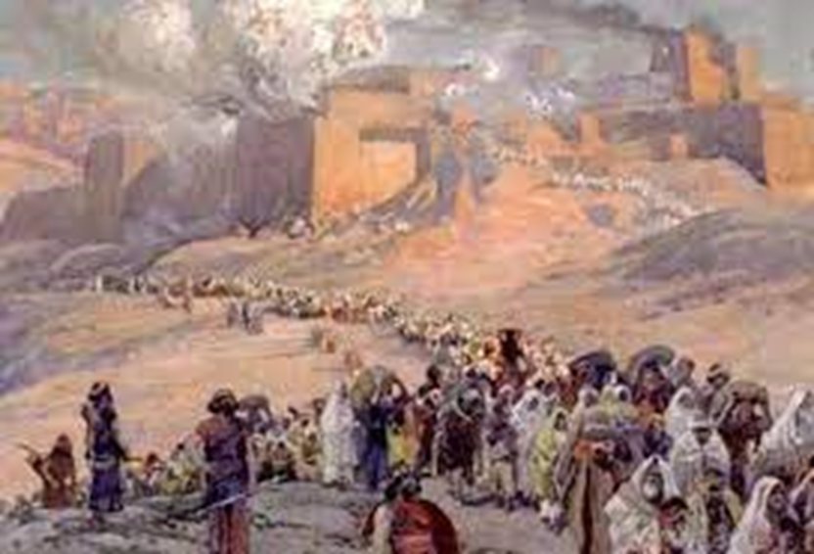
V1 一些背景
波斯王准许犹太人归回，不但让犹太人把巴比伦人从圣殿抢走的金银器皿带回去，同时也承诺重建圣殿所需要的经费由当时的政府提供，犹太人欢欣鼓舞要重建耶和华的圣殿，希望能恢复往日大卫时期的光荣。

Slide 8
V1 一些背景
犹太人知道这个可以回归故土的消息，是何等地高兴，诗篇126篇的作者说：那时他们好像是在作梦一样。
『1 当耶和华将那些被掳的带回锡安的时候，我们好像做梦的人。』

Slide 9
V1 一些背景
正准备大兴土木重建圣殿的时候，整个重建工程突然来急剎车！
犹太人因为有住在当地的撒玛利亚人给他们找麻烦，出现一连串的拦阻，面对着困难，他们的解决方法是 – 停工！
这一停就停了十九年。虎头蛇尾的情况就是这样出现了！

Slide 10
v2~6 责备犹大人延迟不建殿
2 万军之耶和华如此说：「这百姓说：『建造耶和华殿的时候尚未来到。』」
3 那时耶和华的话临到先知哈该说：
4 「这殿仍然荒凉，你们自己还住天花板的房屋吗？」
5 现在万军之耶和华如此说：「你们要省察自己的行为。6 你们撒的种多，收的却少；你们吃，却不得饱；喝，却不得足；穿衣服，却不得暖；得工钱的，将工钱装在破漏的囊中。」

Slide 11
v2~6 责备犹大人延迟不建殿
这些犹太人大，老远的从巴比伦回到耶路撒冷的目标，就是要重建圣殿，工程只做了一点点就停了，他们停工也就罢了，但他们竟然说：
「建造耶和华殿的时候尚未来到。」我们都知道，这只是一个借口！
神让哈该先知把犹太人停工的真正原因点出来。

Slide 12
v2~6 责备犹大人延迟不建殿
根据以斯拉记第二章的资料，这一批从巴比伦回到耶路撒冷重建圣殿的人一共有 四万二千三百六十名
仆婢七千三百三十七名；歌唱的男女二百名
七百三十六匹的马、骡子二百四十五匹、骆驼四百三十五只、驴六千七百二十匹
在波斯王承诺用政府补助的经费以外，另外有人奉献了
金子五百公斤，银子三公吨，并祭司的礼服一百件
这些人拥有这么庞大的资源，竟然说：「建造耶和华殿的时候尚未来到。

Slide 13
v2~6 责备犹大人延迟不建殿
哈该先知指出他们回归耶路撒冷最大的使命，是要重建圣殿，恢复他们的敬拜生活，巩固他们信赖耶和华 神的心。
却因为当地人的拦阻，很快便把这个使命搁置下来了竟然各自去发展自己的事业，为自己建造有天花板的房屋！又兴建开垦自己的葡萄园。
把他们起初的使命和信仰生活抛之脑后！

Slide 14
v2~6 责备犹大人延迟不建殿
先知直接责备犹太人，并指出过去的19年真实的生活状况是：『你们撒的种多、收的却少。你们吃、却不得饱、喝、却不得足、穿衣服、却不得暖‧得工钱的、将工钱装在破漏的囊中。』
先知要他们作出反省。他们吃不饱、喝不足、穿不暖，辛苦赚来的却存不住。
主要原因是他们把神的工作忽略了，只顾着自己的生活，结果就是所作的工都是空虚，都是白做！枉费付出的劳力和投资。

Slide 15
v2~6 责备犹大人延迟不建殿
在这里我们看见一个多数人都会犯的毛病：拖延症
把责任推给神说：神的时间还没到，然后就把神的工作放下来，去做自己的事情了。
结果原本已经决定要为神进行的事工，便成为烂尾工程！

Slide 16
v2~6 责备犹大人延迟不建殿
事实上，当认定是神的工作，在遭遇困难而停止时，我们就应当反省。
我们要求神帮助我们省察自己现在的景况如何，如果发现自己的心怀意念放在追求肉体的满足，而不放在神的旨意上时，
就应当调整我们的生活的心态，去寻求荣耀神的目标。而不是轻易放弃！

Slide 17
V7~11 劝犹大人尽快动工建殿
7 「万军之耶和华如此说，你们要省察自己的行为。
8 你们要上山取木料，建造这殿，我就因此喜乐，且得荣耀。这是耶和华说的。
9 你们盼望多得，看哪，所得的却少；你们收到家中，我就吹去。这是为甚么呢？因为我的殿荒凉，你们各人却只为自己的房屋奔走。这是万军之耶和华说的。
10 所以，因你们的缘故，天不降甘露，地也不出土产。
11 我命令干旱临到土地、山冈、五谷、新酒、新油和地上的出产，也临到人和牲畜，以及一切人手劳碌得来的。」

Slide 18
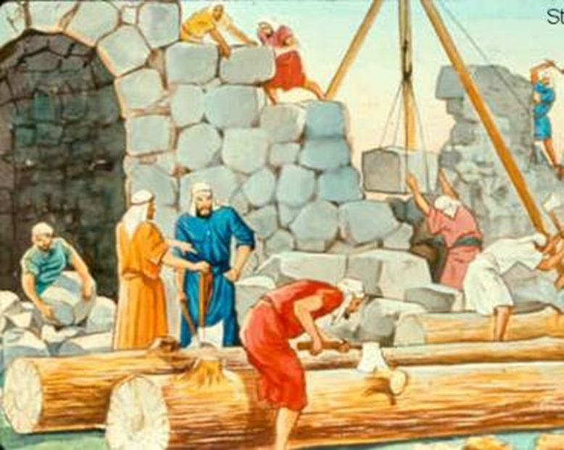
V7~11 劝犹大人尽快动工建殿
在v8，先知劝勉犹太人：『你们要上山取木料、建造这殿‧我就因此喜乐、且得荣耀‧这是耶和华说的。』，
并在v9~11重复的提醒他们，如果要继续以满足自己为目标，忽略了神的工作，生命还是一样的干旱。这可以说是再次向们们发出的警告。

Slide 19
V7~11 劝犹大人尽快动工建殿
「你们要上山取木料、建造这殿，我就因此喜乐、且得荣耀。」
这一句话，神不是说，当你们把圣殿盖好了，我就因此喜乐，且得荣耀。
神说，你现在就开始把停了十九年的工作重新开始，我就因此喜乐，且得荣耀。
神向我们要的不是结果，不是我们为他建造了多大的圣殿，
祂要的是我们用实际的行动去顺服祂的旨意，祂就喜乐了，祂就在我们的顺服中得到荣耀了。

Slide 20
V7~11 劝犹大人尽快动工建殿
要起来，上山取木料！意思很简单！现在就起来行动！
先知在 v13 给犹太人的激励是：『耶和华的使者哈该奉耶和华差遣对百姓说、耶和华说、我与你们同在。』
耶和华 神必与他们同在！这是神给予人的最大的信心依靠，这才有更大的动力和决心。

Slide 21
v12~15 神应许必与百姓同在
12 那时，撒拉铁的儿子所罗巴伯、约撒答的儿子约书亚大祭司，和所有幸存的百姓都听从耶和华－他们神的话，就是哈该先知奉耶和华他们神差遣所说的话；百姓在耶和华面前存敬畏的心。
13 耶和华的使者哈该奉耶和华差遣对百姓说：「我与你们同在。这是耶和华说的。」
14 耶和华激发撒拉铁的儿子犹大省长所罗巴伯、约撒答的儿子约书亚大祭司，和所有幸存百姓的心，他们就来为万军之耶和华－他们神的殿做工。
15 这是在大流士王第二年六月二十四日。

Slide 22
v12~15 神应许必与百姓同在
犹太人听了哈该传给他们的信息之后，就起来动工，
从以斯拉记第五章记载，当犹太人重新动工的时候，十九年前的拦阻又历史重演了，
不过，这一次，他们没有停工，在敌人控告他们的期间，哈该先知奉耶和华差遣对百姓说：「我与你们同在。这是耶和华说的。」
重建他们对神有信心，使他们相信神与他们同在。
从以斯拉记五章五节说：『神的眼目看顾犹大的长老。』

Slide 23
v12~15 神应许必与百姓同在
弟兄姊妹，对于我们作为基督徒来说，我们固然盼望「神与我们同在」或「神的眼目看顾我们」，
这是我们为神作工时，一个很大的祝福与勉励，也是我们虽面对困难与压力，仍然可以努力向前进发的动力之源。
我们都知道，「神同在」或是「神的眼目看顾」，是我们是触不到，看不见。
但这是我们需要凭着信心踏上参与其中，并且我们只能在事情经过以后，回头看过程才会深深的体会到神的同在和看顾。

Slide 24
v12~15 神应许必与百姓同在
神借着先知哈该，在重建圣殿的工程停了十九年之后发出第一个信息，圣经记录先知发信息的时间是，大利乌王第二年六月初一日（v1）。
这个信息传出来以后，在大利乌王第二年六月二十四日（v15），
经过了二十三天，犹太人开始回到重建圣殿的工地中做工。他们中间到底发生了什么事？

Slide 25
v12~15 神应许必与百姓同在
圣经没有交待在二十三天里面有什么事情发生，只有在一章十四节有一个简单的交代说：
『耶和华激发犹大省长撒拉铁的儿子所罗巴伯、和约撒答的儿子大祭司约书亚、并剩下之百姓的心。他们就来为万军之耶和华他们神的殿作工。』

Slide 26
v12~15 神应许必与百姓同在
原来让犹太人从为自己打拼，变成为神服事的原因只有一个，就是神激动他们的心，
从他们的领袖开始，一直到所有的百姓，耶和华神『激发』了他们的心。
在圣经原文中，是『激动』的意思是「醒起来」，神把他们沉睡了十九年的使命叫醒了，于是这重建的工程开工了。

Slide 27
v12~15 神应许必与百姓同在
先知让犹太人知道，这是一个很清楚的召命，就是重建圣殿
他们怠慢了神的事工，便吃了19年的苦果
惟有把生命重新回到正轨上，生活才变得更有意义
因此，他们再次起来：『上山取木料』
当他们重新振作，起来建造圣殿，神就因此喜乐、且得荣耀。犹太人能够参与其中，这是何等荣耀的事！

Slide 28
v12~15 神应许必与百姓同在
另外，能够被神激动的态度是「对神存敬畏的心」。
我们真的要对神多存一些敬畏的心，如果我们的心怀意念中，老是想着自己的成就，老是看着自己的伟大，我们很难被神激动。
对神存敬畏的心，不但帮助我们躲开撒旦的试探，更可以让我们被神使用。

Slide 29
结论
亲爱的弟兄姊妹，你知道你的使命是什么吗？
你知道你们教会的使命是什么吗？
你要如何遵行从神来的使命呢？也许我们有很多的思虑，觉得自己不配被神使用，或者我们觉得信心不够。这些都是非常正常的想法，不过我相信，当我们常常有「对神存敬畏的心」，便不会忘记神的大使命、在神面前存着正确的态度，祂会建立我们的信心，带领我们做更大的事。

